Slide 1



Разработка и интеграция автоматизированной системы тестирования для веб-приложения
Докладчик
Коновалов Тимур Артёмович
Руководитель:
Соловьёва Наталья Владимировна, доцент, к.т.н

Slide 2


Актуальность
Стремительное развитие веб-технологий и рост числа веб-приложений.
Высокие требования к качеству, стабильности и скорости разработки.
Ограничения ручного тестирования: высокая трудоёмкость, риск ошибок, замедление цикла разработки.
Автоматизация тестирования — оптимизация процессов и сокращение ошибок.
Необходимость интеграции в жизненный цикл разработки.

Slide 3
Цель и ожидаемый результат
Цель работы разработать и интегрировать систему автоматического тестирования для веб-приложения.
Ожидаемый результат: система автоматизированного функционального тестирования, которая запускается после каждого коммита, проверяет функциональность приложения и автоматически формирует отчеты, что позволит быстро выявлять ошибки и поддерживать стабильность приложения.

Slide 4
План реализации
1. Изучение решений и подходов для автоматизации тестирования
2. Проектирование сценариев для тестирования пользовательского графического интерфейса
3. Автоматизация тестовых сценариев
4. Написание модульных тестов
5. Разработка программы для проверки работоспособности приложения с формированием отчета
6. Настройка и развертывание системы автоматизированного тестирования
7. Применение системы автоматизированного тестирования для тестирования веб-приложения
4

Slide 5



Инструментарий
Python3
Selenium
Gitea Actions

Slide 6
Тестовые сценарии
Функция: Проверка сопротивления соединителей
Ожидаемый итог: Все модули дали ответ, протокол сформирован верно.
Шаг | Действие | Ожидаемый результат
1-3 | Переход во вкладки "Работа" → "Режимы испытаний" → Выбор режима | Открыт нужный режим тестирования
4 | Выбор элементов для проверки | Элементы успешно выбраны
5-6 | Нажатие "Начать проверку" + подтверждение | Запуск процесса тестирования
7-8 | Проверка блокировки кнопок | Кнопки "Начать проверку" и "Выход" изменили состояние
9-12 | Ожидание завершения + проверка протокола | Корректные данные в отчёте
13 | Проверка вкладки "Диагностика" | Запись о завершении теста присутствует

Slide 7
Автоматизация тестовых сценариев
Этапы автоматизации
Настройка окружения
Драйверы браузеров
Структура проекта (тесты/фикстуры/конфиги)
Разработка тестов
Трансформация ручных сценариев → код
Фикстуры для управления данными
Работа с Selenium
Локаторы элементов
Ожидания и проверки (assert)

Slide 8


Модульные тесты
CMake
Boost Test

Slide 9
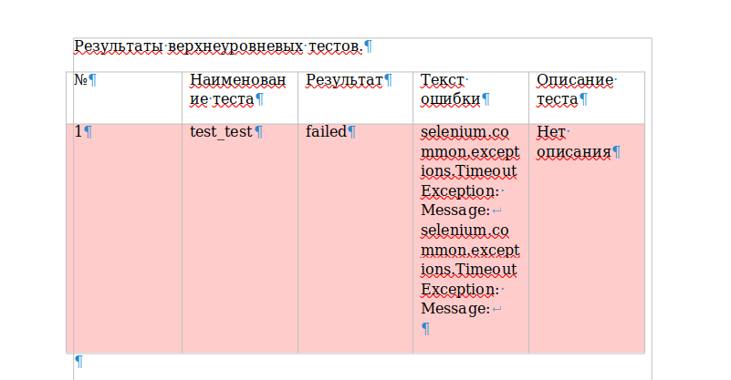
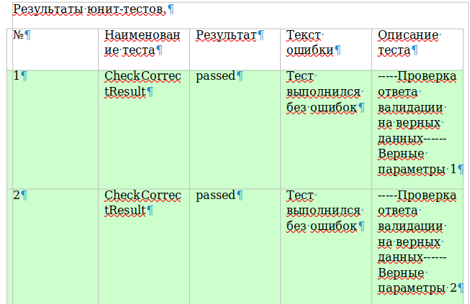
Разработка автоматической системы для запуска тестов и формирования отчетов

Slide 10
Планы на будущее
🔹CI/CD-интеграция
Запуск тестов при push/merge в Git (GitLab CI/GitHub Actions)
🔹 Расширение тестовой базы
Увеличение покрытия (модульные → системные)
🔹 Улучшенная отчётность
Улучшенная структура отчетов

Slide 11
СОДЕРЖАНИЕ
Спасибо за внимание!

